Slide 1
Государственное бюджетное учреждение,
осуществляющее психолого-педагогическую и медико-социальную помощь «Центр диагностики и консультирования» Краснодарского края
Мотивация детей к обучению в период адаптационного процесса
Чернухина Светлана Анатольевна,
педагог-психолог Лабинского филиала
ГБУ «Центр диагностики и консультирования» Краснодарского края

Slide 2
4 шага для поддержки ребенка в период адаптации и формирования мотивации

Slide 3
Как мотивировать младшего школьника на учебу

Slide 4
Соблюдайте правила по повышению учебной мотивации

Slide 5
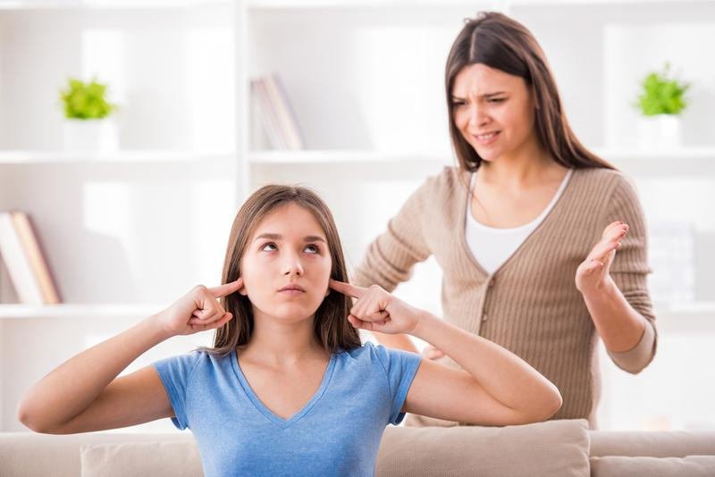
Как мотивировать подростка на учебу

Slide 6
Способы мотивации подростков в период адаптационного процесса

Slide 7
Спасибо за внимание

